Slide 1
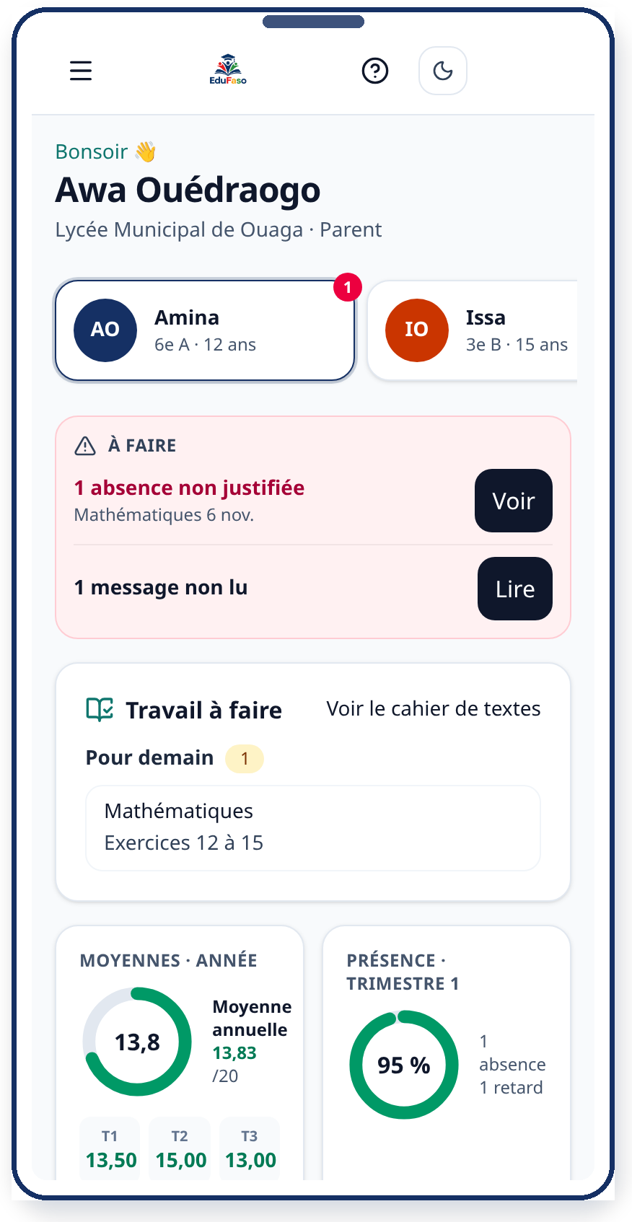
EDUFASO
Une école.
Quatre regards.
Une application.
Parents · Élèves · Enseignants · Direction
EduFaso · Tous les rôles
1 / 19
Notes:
Les écrans du téléphone sont de vrais captures EduFaso, encadrés pour la présentation.

Slide 2
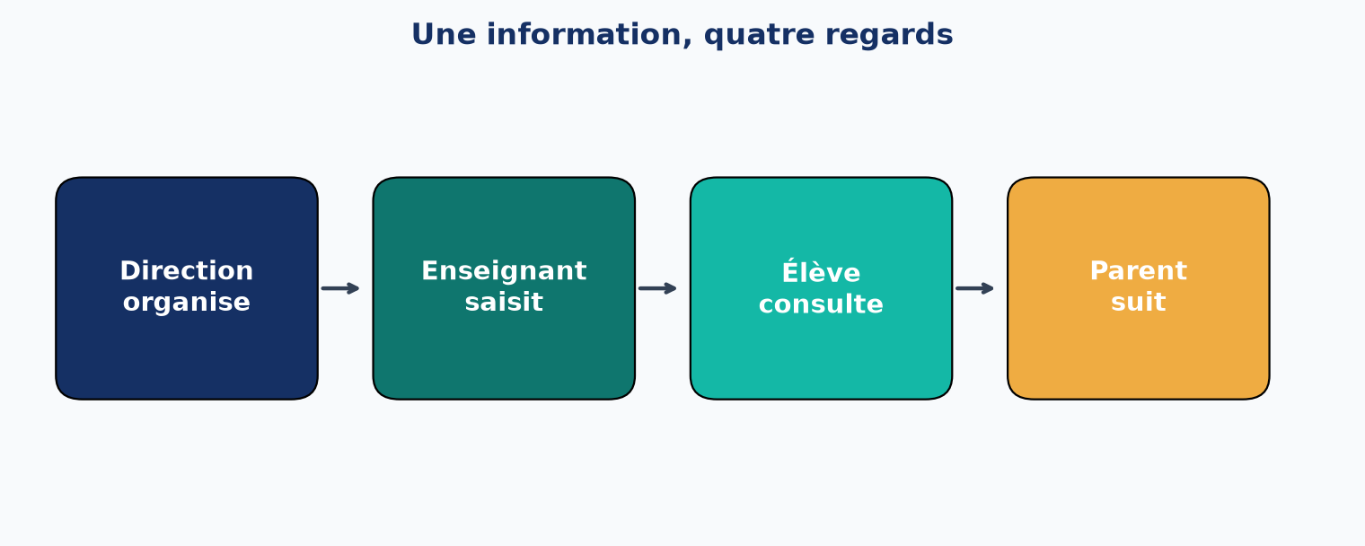
UNE INFORMATION, QUATRE REGARDS
Chacun voit ce qui le concerne.
Direction
Enseignant
Élève
Parent
Organise l’école, les classes, le calendrier.
Fait l’appel, saisit notes et devoirs.
Consulte son travail, ses notes, son EDT.
Suit la scolarité de ses enfants.
EduFaso · Tous les rôles
2 / 19
Notes:
Poser le principe : une saisie, plusieurs lecteurs.

Slide 3
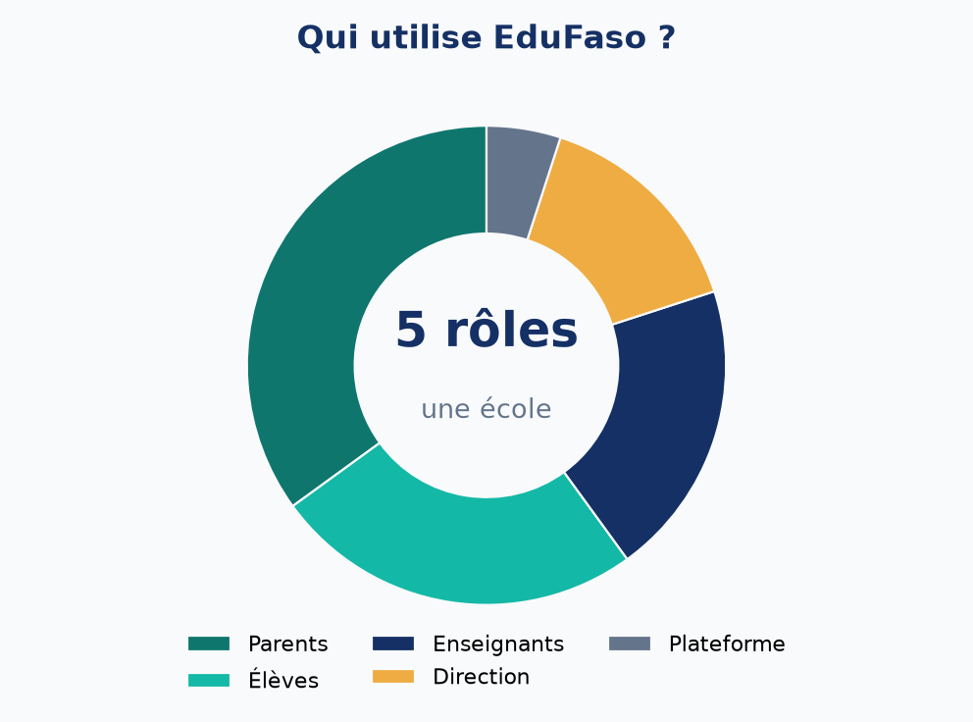
POUR QUI ?
Toute la communauté
scolaire, sur un compte.
Parent
Notes, présences, devoirs, messages, bulletin.
Élève
Cahier de textes, moyennes, emploi du temps.
Enseignant
Classes, appels, notes, devoirs, messages.
Direction
Vue d’ensemble, structure, suivi du jour.
EduFaso · Tous les rôles
3 / 19
Notes:
Ne pas surcharger : juste la carte mentale.

Slide 4
01 · PARENT
Suivre ses enfants
sans courir après l’info.
EduFaso · Tous les rôles
4 / 19
Notes:
Transition visuelle.

Slide 5
L’ACCUEIL PARENT
Tout l’essentiel,
dès l’ouverture.
Choisir l’enfant
Amina ou Issa, en un tap.
Voir ce qu’il faut faire
Absence, note basse, message.
Lire les moyennes
Trimestres et année, sur 20.
Suivre la présence
Taux + semaines récentes.
EduFaso · Tous les rôles
5 / 19
Notes:
Écran réel parent, dans un cadre téléphone.

Slide 6
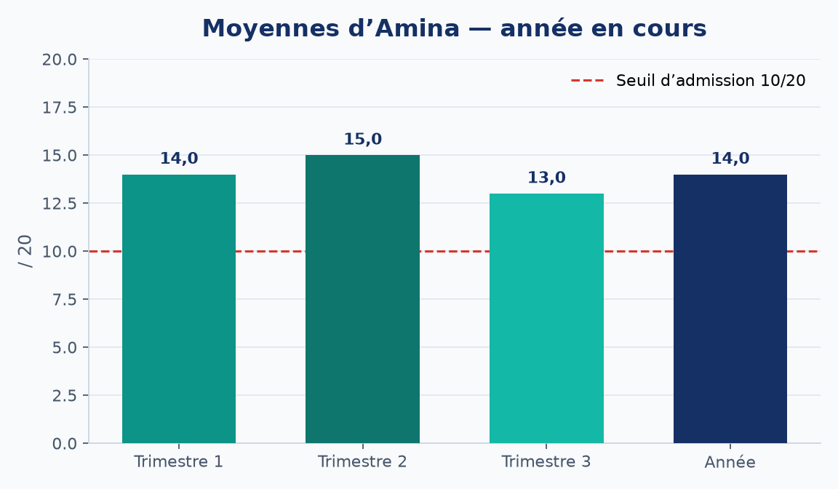
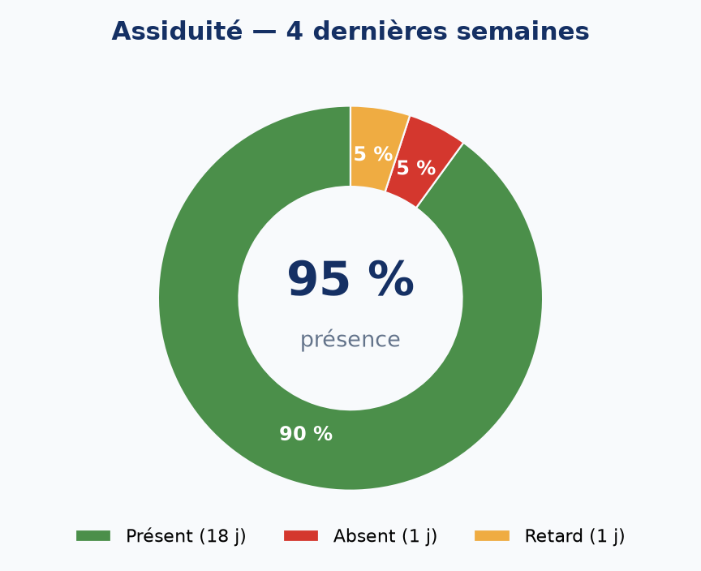
NOTES & PRÉSENCES
Les chiffres que le parent
voit vraiment.
EduFaso · Tous les rôles
6 / 19
Notes:
Graphiques alignés sur les données de l’écran parent.

Slide 7
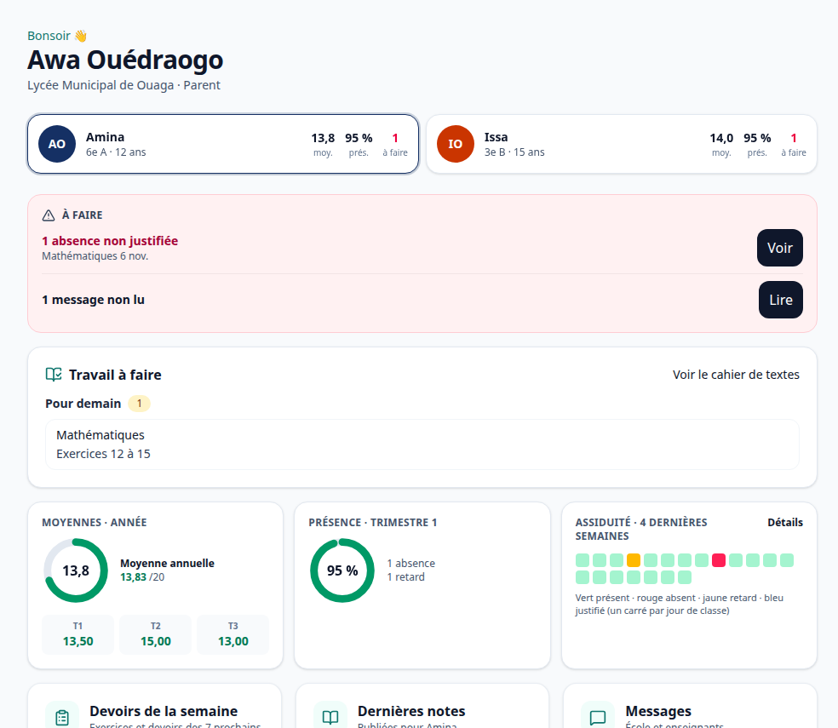
AUSSI SUR ORDINATEUR
La même info, en grand.
EduFaso · Tous les rôles
7 / 19
Notes:
Montrer que ce n’est pas seulement mobile.

Slide 8
02 · ENSEIGNANT
Faire l’appel,
noter, prévenir.
EduFaso · Tous les rôles
8 / 19
Notes:
Transition enseignant.

Slide 9
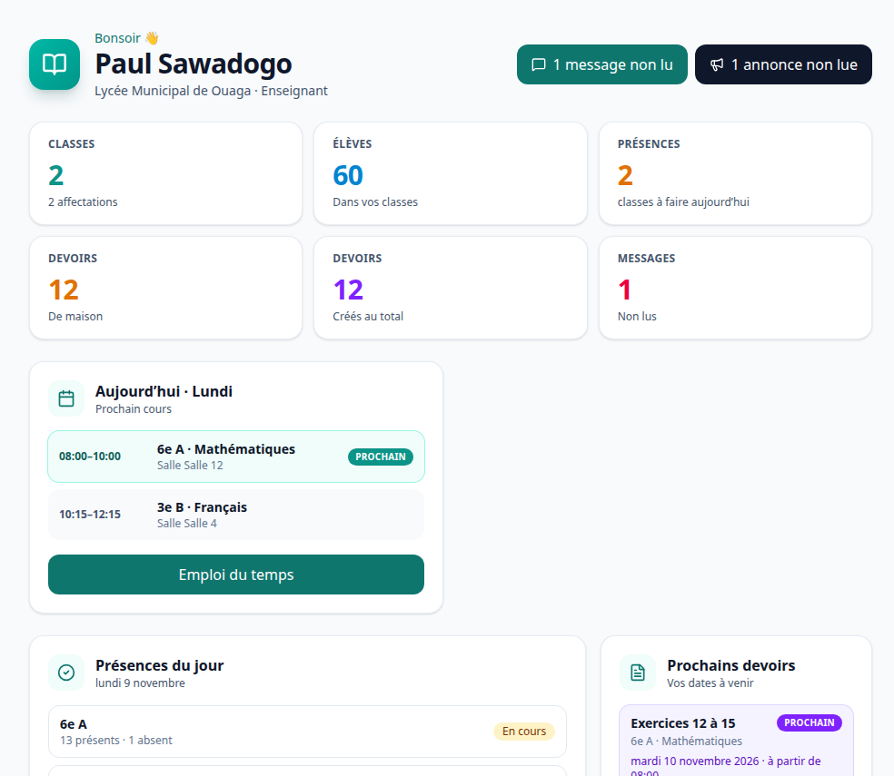
L’ACCUEIL ENSEIGNANT
Ses classes.
Sa journée.
Classes
Affectations, effectifs, accès rapide.
Appels
Présents, absents, retards du jour.
Devoirs & examens
Ce qui est publié, ce qui arrive.
Messages
Parents et direction, non lus en évidence.
EduFaso · Tous les rôles
9 / 19
Notes:
Capture réelle du home enseignant.

Slide 10
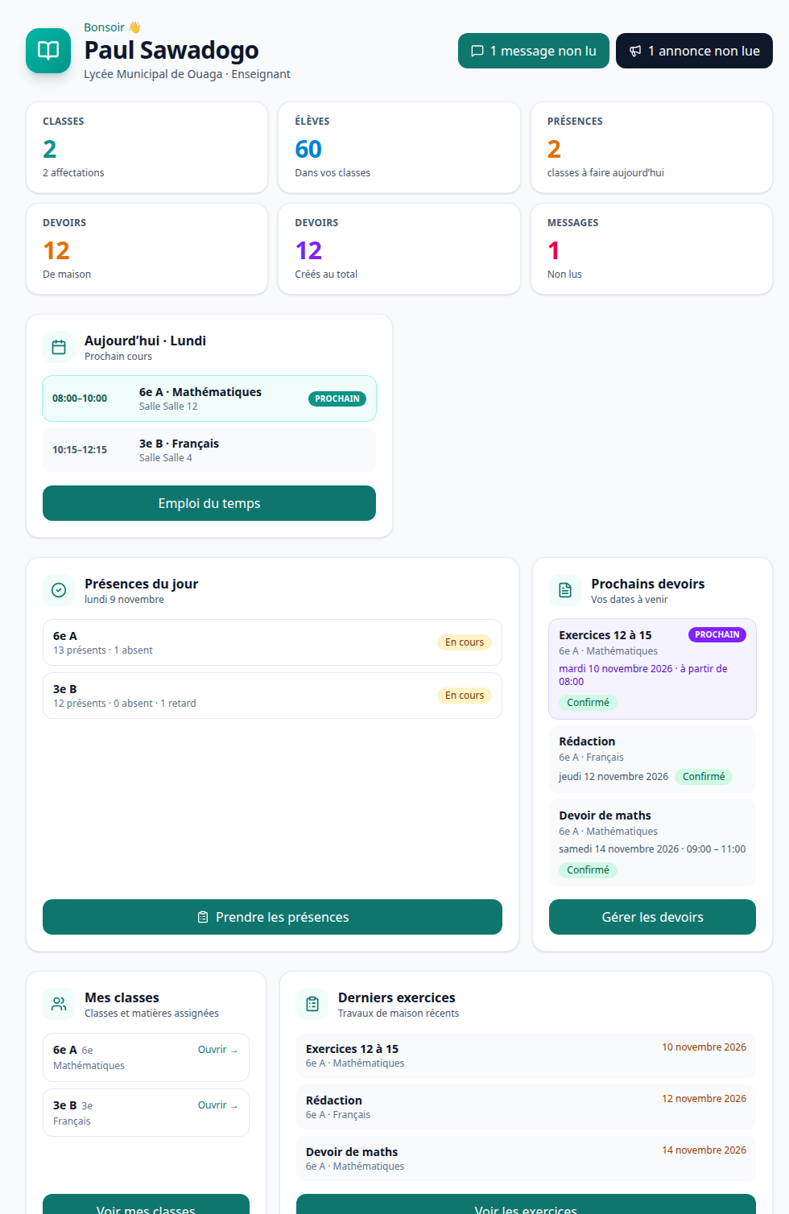
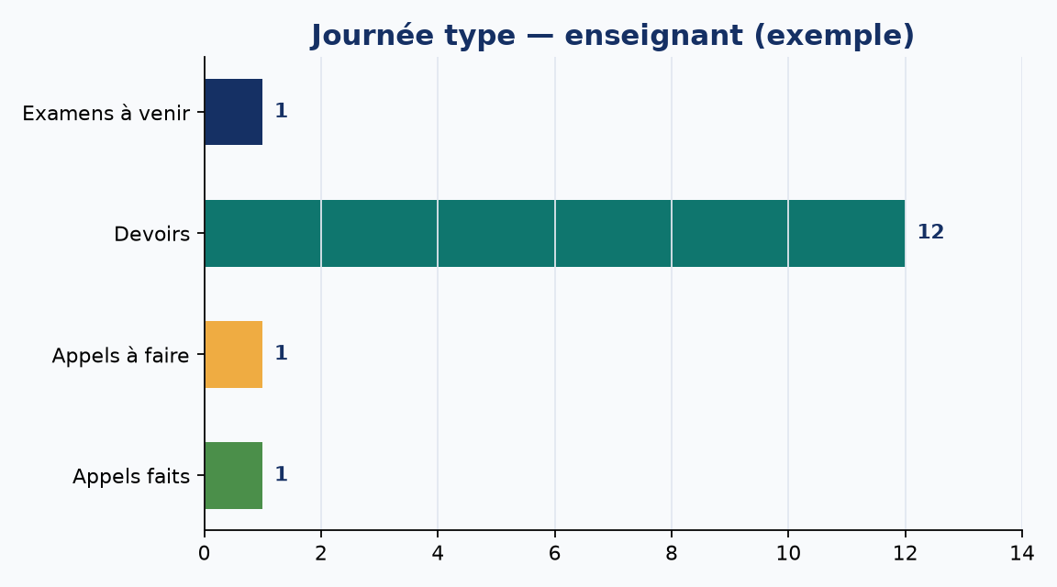
LA JOURNÉE TYPE
Ce que l’enseignant
traite aujourd’hui.
EduFaso · Tous les rôles
10 / 19
Notes:
Lier le graphique aux pastilles de l’écran.

Slide 11
03 · ÉLÈVE
Son travail.
Ses notes.
Son rythme.
EduFaso · Tous les rôles
11 / 19
Notes:
Transition élève.

Slide 12
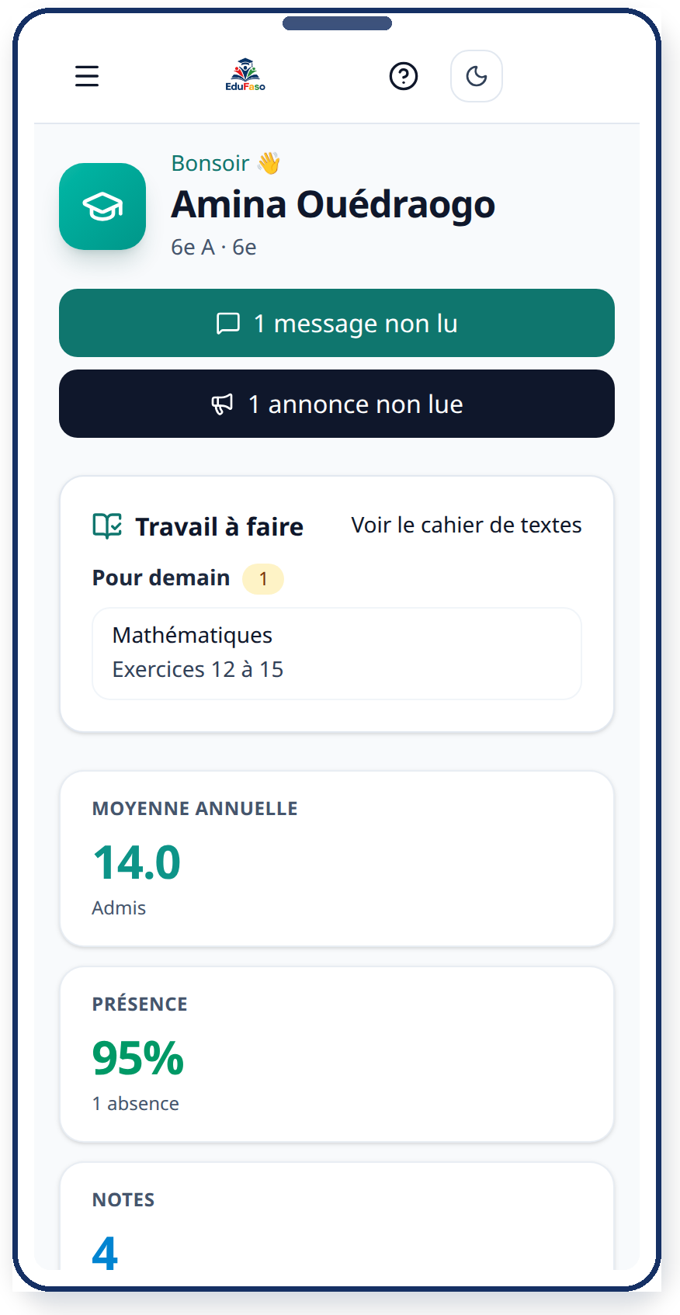
L’ACCUEIL ÉLÈVE
Ce qu’il doit faire,
et où il en est.
Travail à faire
Devoirs du cahier de textes.
Messages
Annonces et échanges utiles.
Moyennes
Trimestres et année, comme à l’école.
Emploi du temps
Ses créneaux, sa salle.
EduFaso · Tous les rôles
12 / 19
Notes:
Écran réel élève, cadre téléphone.

Slide 13
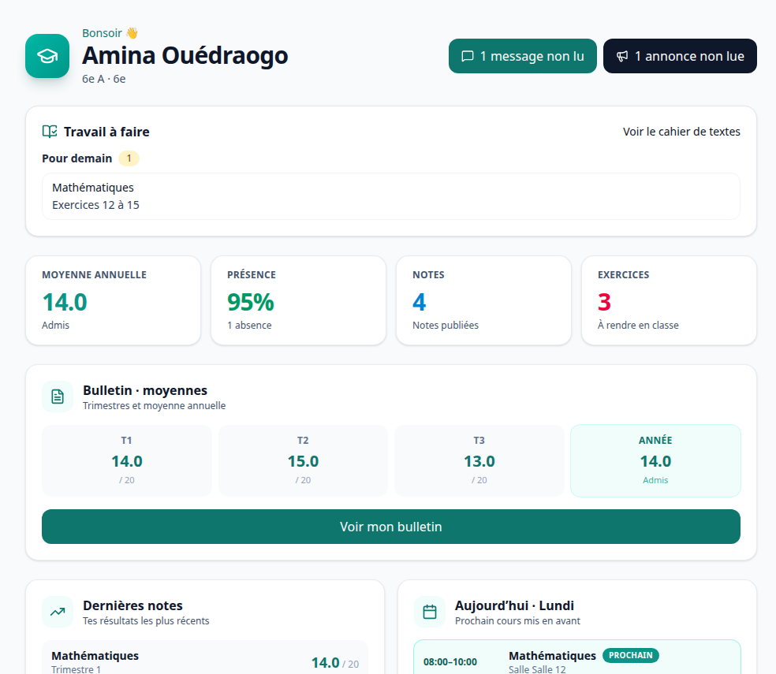
VUE ÉLÈVE — ÉCRAN
Le même accueil, en large.
EduFaso · Tous les rôles
13 / 19
Notes:
Montrer clarté et sobriété.

Slide 14
04 · DIRECTION
Piloter l’école
au quotidien.
EduFaso · Tous les rôles
14 / 19
Notes:
Transition direction.

Slide 15
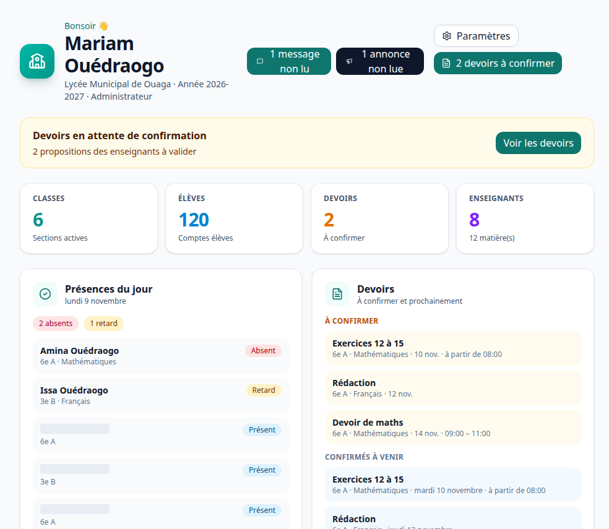
L’ACCUEIL DIRECTION
Le pouls de l’école,
ce matin.
Absents & retards
Combien aujourd’hui, quelle classe.
Structure
Classes, effectifs, année en cours.
Emploi du temps
Créneaux du jour, couverture.
Messages
Annonces et échanges à suivre.
EduFaso · Tous les rôles
15 / 19
Notes:
Capture réelle admin école.

Slide 16
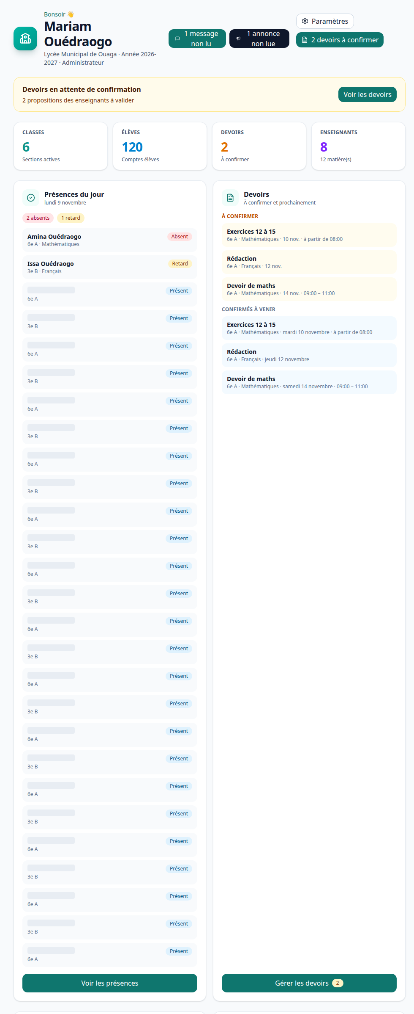
VUE D’ENSEMBLE
Tout ce qui manque apparaît.
EduFaso · Tous les rôles
16 / 19
Notes:
Insister sur la lisibilité opérationnelle.

Slide 17
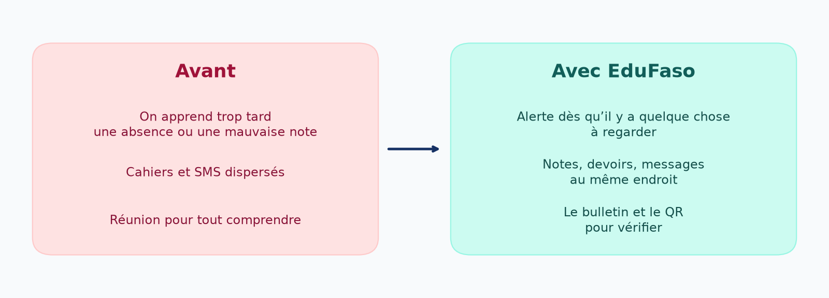
POURQUOI ÇA CHANGE
Moins d’attente. Plus de clarté.
L’école publie une fois. Parent, élève, enseignant et direction voient chacun leur part.
EduFaso · Tous les rôles
17 / 19
Notes:
Reprendre le bénéfice commun.

Slide 18
POUR COMMENCER
Quatre rôles. Un même geste.
1
2
3
4
La direction
prépare l’école.
Les enseignants
saisissent le vécu.
Les élèves
consultent.
Les parents
suivent.
EduFaso · Tous les rôles
18 / 19
Notes:
Garder le rythme simple.

Slide 19
EN RÉSUMÉ
Parents. Élèves.
Enseignants. Direction.
La même école,
dans une seule app.
EduFaso — Lycée Municipal de Ouaga (exemple)
EduFaso
EduFaso · Tous les rôles
19 / 19
Notes:
Fermer sur la vision complète multi-rôles.

